Slide 1
Le BTS SIO
Services
Informatiques aux Organisations
Lycée Monge
2016 - 2017

Slide 2


Slide 3
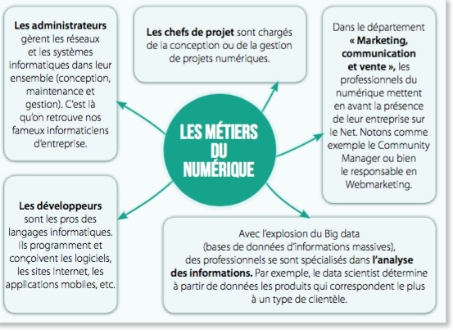
Un secteur qui recrute !

Slide 4
Types de postes pour le BTS SIO
Administrateur systèmes et réseaux
Informaticien support et déploiement
Support système et réseaux
Technicien d’infrastructure
Analyste d’applications
Analyste programmateur
Chargé d’études informatiques
Développeur d’applications informatiques

Slide 5
Les points forts du BTS SIO
  Orienté entreprise
  Enseignement par projets
  2 options
    Solutions d’Infrastructure, Système et Réseau
    Solutions logicielles et Applications Métiers
  Stages

Slide 6
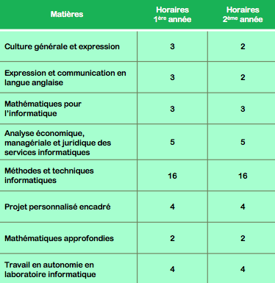
Les enseignements

Slide 7
Poursuite d’études
Licence professionnelle
Master
Écoles d’ingénieur
Où la possibilité d’entrée dans la vie active

Slide 8
Les conditions d’admission
Titulaire du baccalauréat
  BAC STMG SIG
  BAC STI2D SIN
  BAC S
  BAC PRO SEN
L’admission en section de technicien supérieur est prononcée par le chef d’établissement sur avis d’une commission formée par l’équipe pédagogique qui aura en charge la section des techniciens supérieurs.
Les bulletins des classes de 1re et de terminal sont exigés
Place disponible : 35

Slide 9
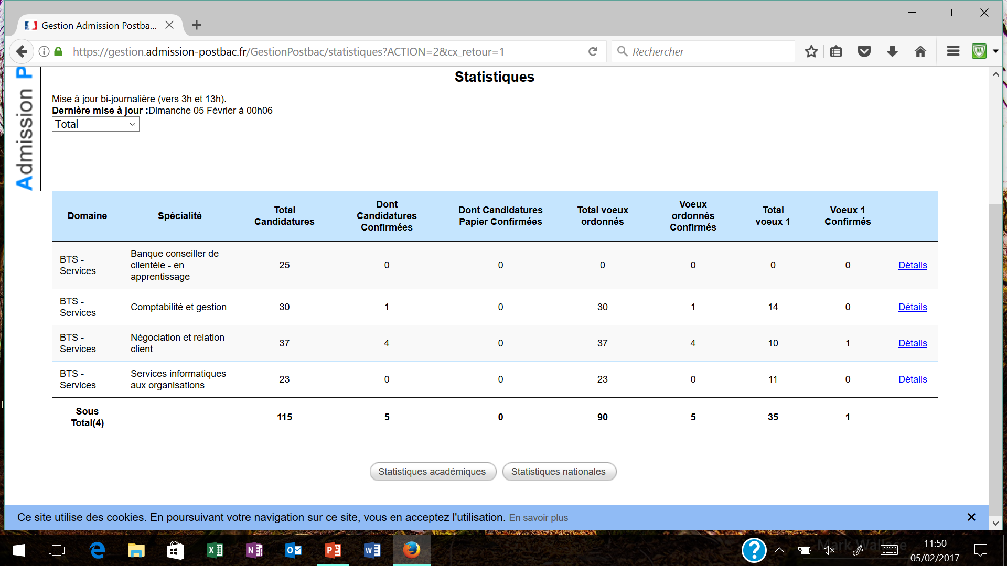

Slide 10
Contact
http://www.lyceemonge.com
https://cirrus.infomonge.net
Professeur référent 1ère année : Sébastien TRIONFINI
Mail : prof@trionfini.com
Possibilité de faire un mini stage (demandez au secrétariat du lycée qui se mettra en relation avec nous)

Slide 12

Des questions ?

